Slide 1
安裝視訊錄製應用程式

Slide 2
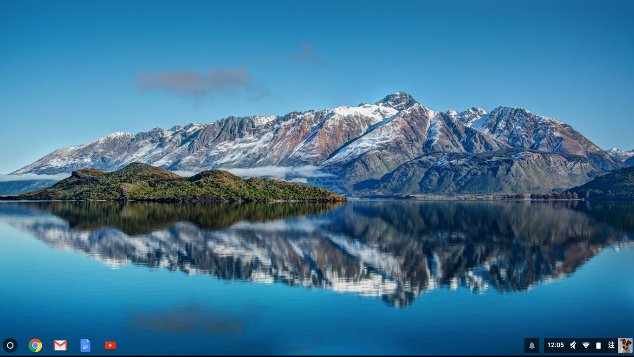
點選左下方「開始」，打開選單

Slide 3
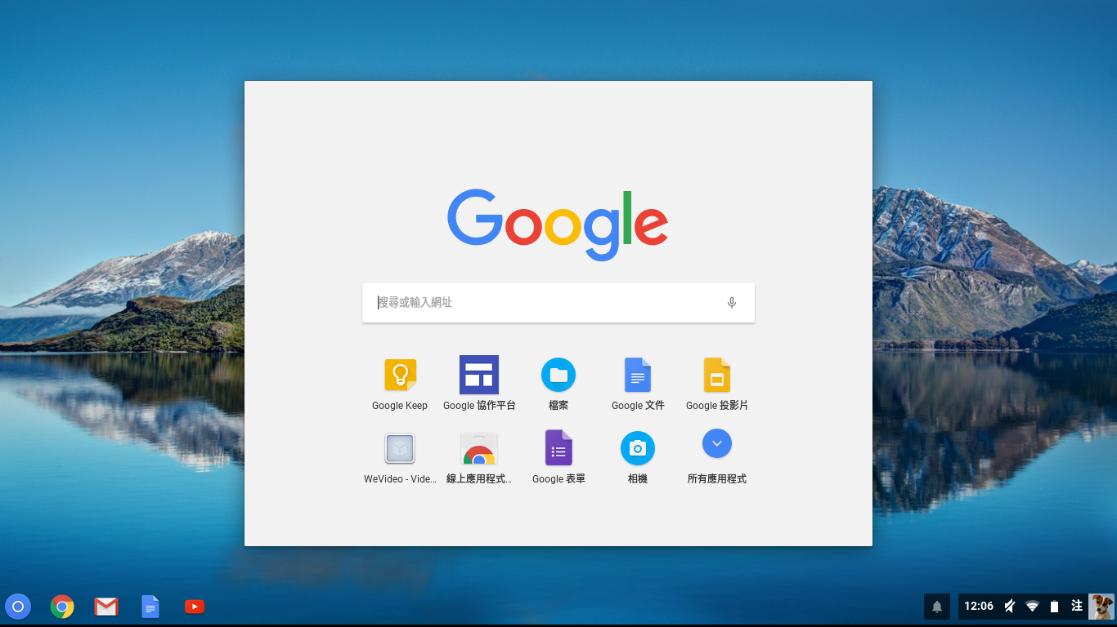
點選「所有應用程式」

Slide 4
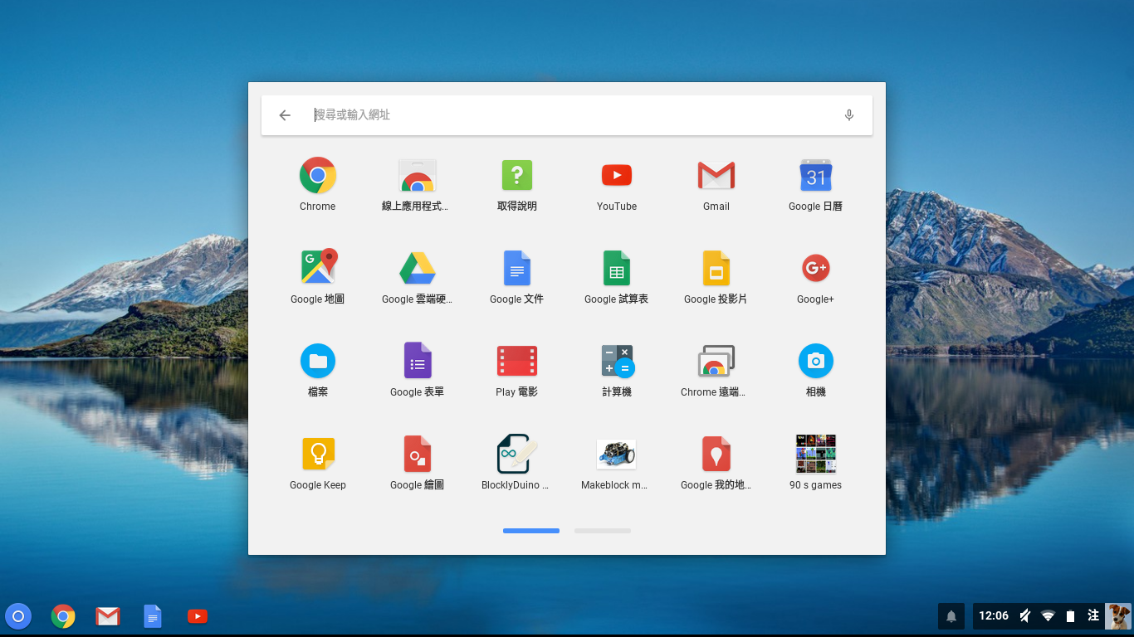
點選「線上應用程式商店」圖示

Slide 5
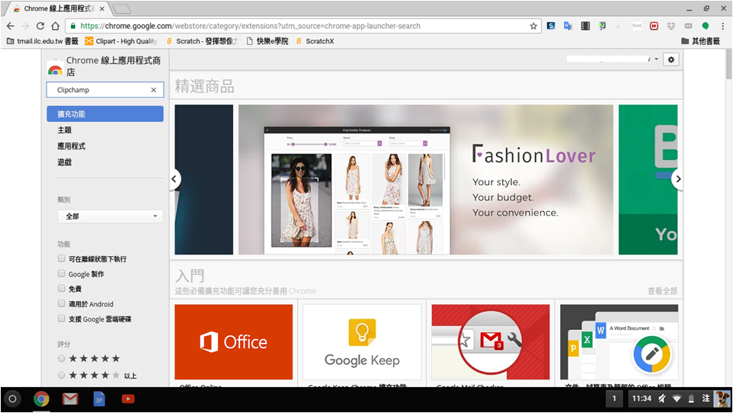
搜尋「Clipchamp」

Slide 6
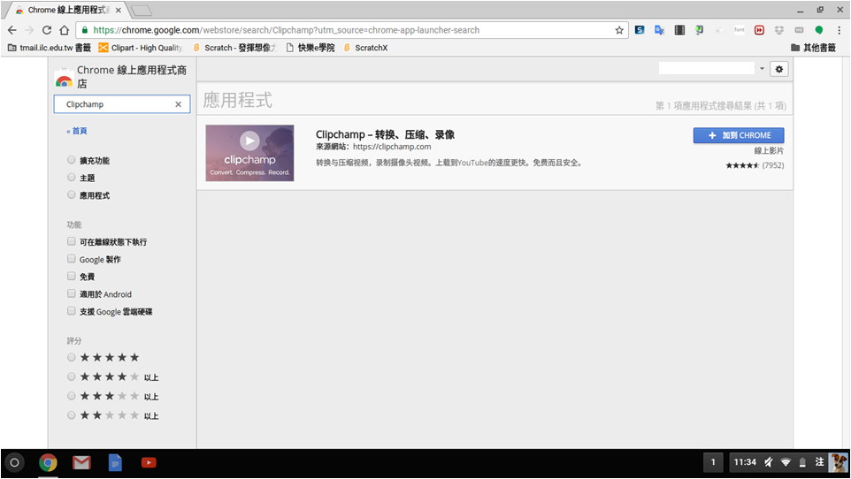
點擊「加到chrome」

Slide 7
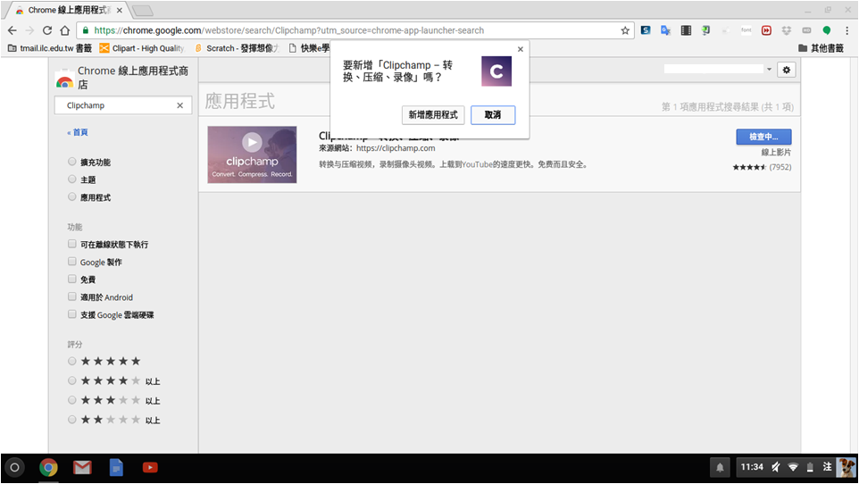
點選「新增應用程式」

